Slide 1
МУНИЦИПАЛЬНОЕ ОБЩЕОБРАЗОВАТЕЛЬНОЕ УЧРЕЖДЕНИЕ «СРЕДНЯЯ ОБЩЕОБРАЗОВАТЕЛЬНАЯ ШКОЛА №21»
Москва 19 века. И.А. Крылов «Слон и Моська»
Учитель начальных классов
Котикова Л.В
г. Старый Оскол
2010г

Slide 2
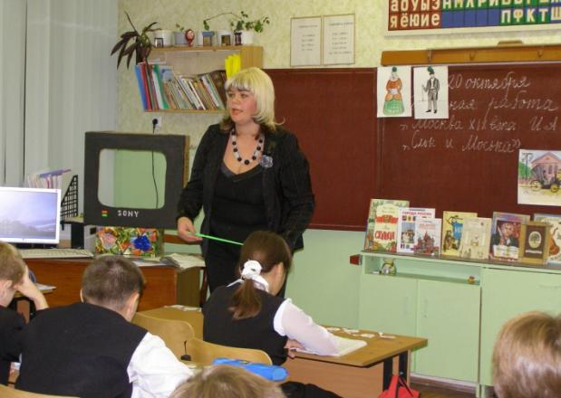
Урок– телепередача «У истоков детской литературы»

Slide 3
Оргмомент

Slide 4
Речевая разминка
Кто хочет разговаривать,
Тот должен выговаривать
Всё правильно и внятно,
Чтоб было всем понятно.

Slide 5
Проблемный вопрос
Определите тему нашей телепередачи.
«Милостливые государе, государыни! Этот город- столица России. Население около 9млн человек. Первое летописное упоминание датируется в 1147 году и связано с именем суздальского князя Юрия Долгорукого. Исторический центр- Кремль»

Slide 6
Изучение нового материала Москва 19 века

Slide 7
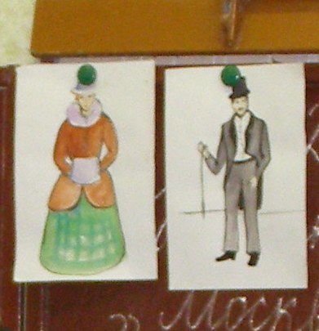
Словарная работа
Словарная работа

Slide 8
Тренажёр для глаз
Горизонтальные движения глаз: направо-налево.
Движение глазными яблоками вертикально вверх-вниз.
Круговые движения глазами: по часовой стрелке и в противоположном направлении.
Интенсивные сжимания и разжимания глаз в быстром темпе.
Движение глаз по диагонали: скосить глаза в левый нижний угол, затем по прямой перевести взгляд вверх. Аналогично в противоположном направлении.
Сведение глаз к носу. Для этого к переносице поставьте палец и посмотрите на него - глаза легко "соединятся".
Частое моргание глазами.

Slide 9
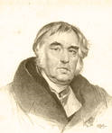
И.А.Крылов

Slide 10
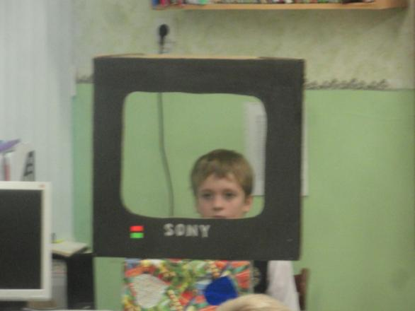
Иван Андреевич Крылов (02 .02. 1768- 09 .11. 1844 г)

Slide 11
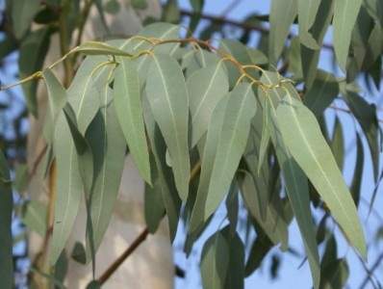
Ароматерапия
Эвкалиптовое масло очищает и ионизирует воздух, снимает напряжение, усталость

Slide 12
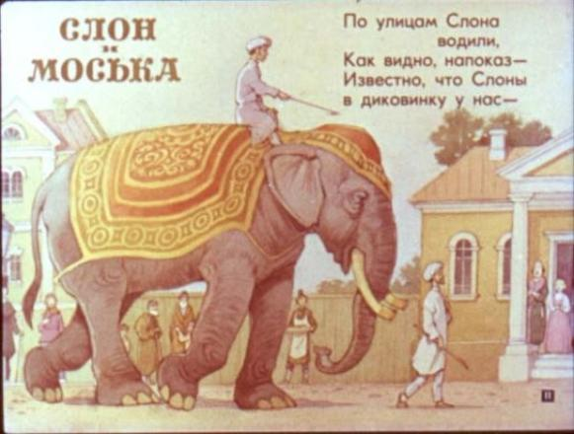
Басня «Слон и Моська»

Slide 13
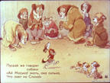
Шифрованное чтение
ИКОВЕЗ
ЗАКОПАН
АКЯИБАЗ
ЕЛОКТО
АКВАШ

Slide 14
Анализ басни
1. Где происходит действие?
2. Какая история описывается?
3. Кто герои басни?
4. Почему Крылов назвал собаку Моська, а не Дружок?
5. Где особенно сильно звучит авторская ирония?
6. Есть ли в басне прямо сформулированное поучение, другими словами мораль?
7. А что такое мораль?

Slide 15
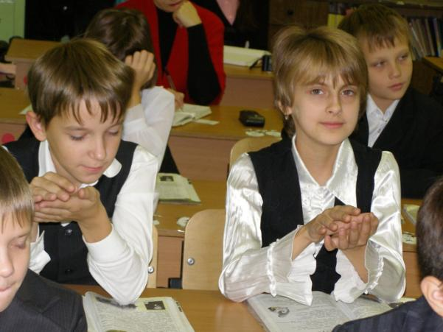
Физкультминутка

Slide 16
Подбери пословицу для басни
По себе людей не судят.
Где родился, там и сгодился.
Молодец среди овец, а на молодца - и сам овца.
Не пори, когда шить не умеешь.
Не рой другому яму, сам в неё попадёшь

Slide 17
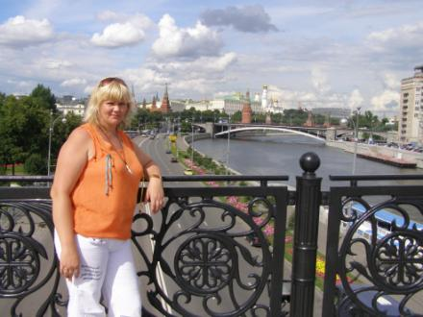
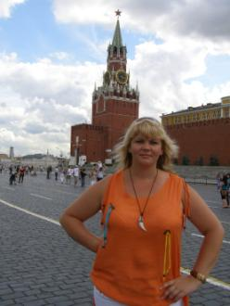
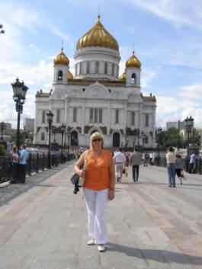
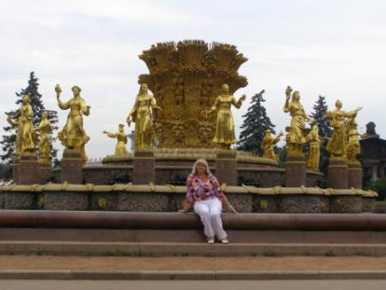
Мо
Москва 21 века

Slide 18
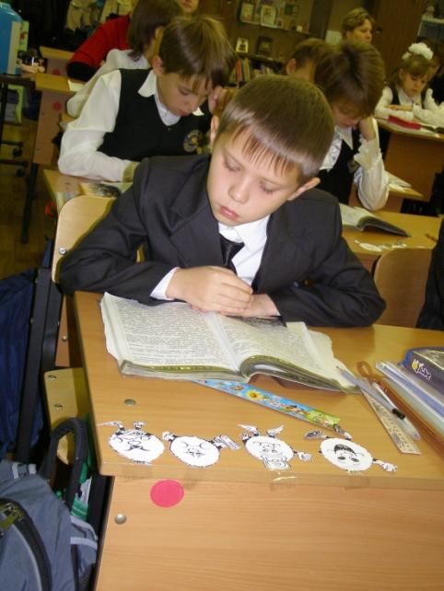
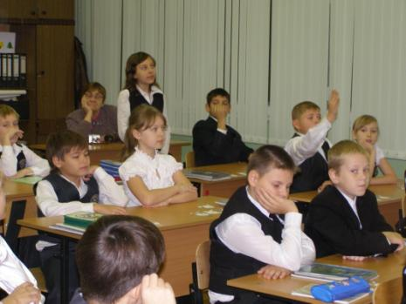
Рефлексия
Рефлексия

Slide 19
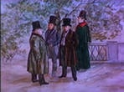
П.А. Вяземский
Забавой он людей исправил,
Сметая с них пороков пыль,
Он баснями себя прославил,
И слава эта – наша быль
И не забудут этой были,
Пока по-русски говорят:
Её давно мы затвердили,
Её и внуки затвердят.

Slide 20
Спасибо за внимание
Телепередача
«У истоков детской литературы»
2010г

